Slide 1
ИСПОЛЬЗОВАНИЕ БЛОКЧЕЙН-ТЕХНОЛОГИЙ В СОВРЕМЕННОЙ ЭКОНОМИКЕ

Slide 2
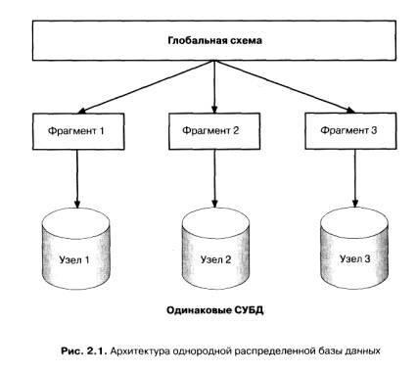
Впервые термин блокчейн появился как название полностью реплицированной распределенной базы данных, реализованной в системе «Биткоин»

Slide 3
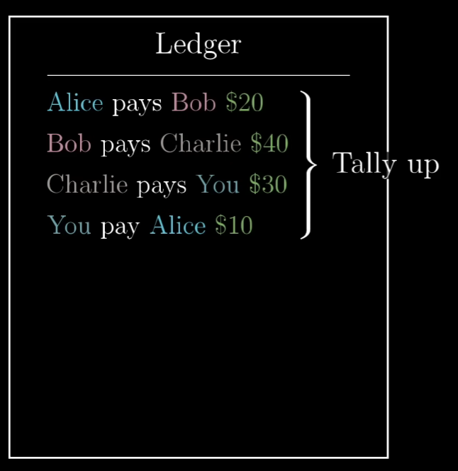
Баланс(бухгалтерская книга)
Правила баланса:
Любой участник может добавлять записи в баланс
В конце каждого месяца все рассчитываются реальными деньгами
Недостаток: каждый участник может добавить запись в баланс без согласия других участников

Slide 4
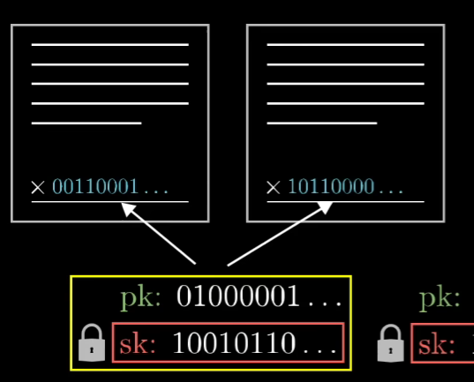
Цифровые подписи
Каждый участник имеет свой открытый и закрытый ключ(последовательности из 256 битов).
Подпись создает специальная функция, принимающая закрытый ключ и сообщение.
Для подтверждения подлинности подписи используется другая функция, принимающая сообщение, подпись и публичный ключ.
Sign(Message, sk) => Signature
Verify(Message, Signature, pk) => True/False

Slide 5
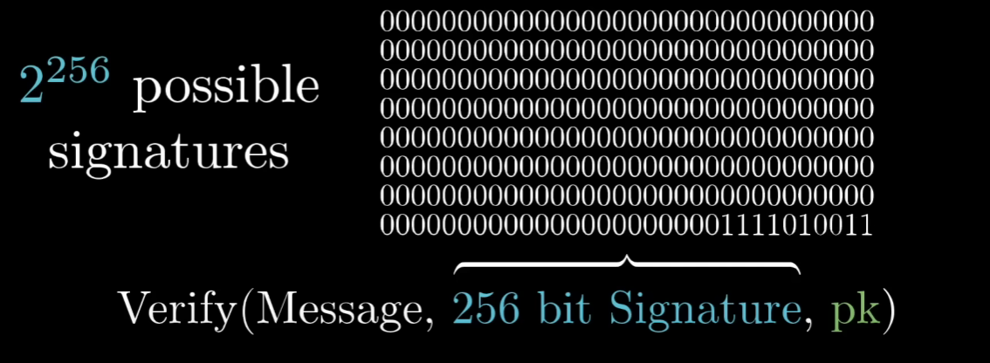
Для подделки цифровой подписи потребуется перебрать 2^256 вариантов.

Slide 6
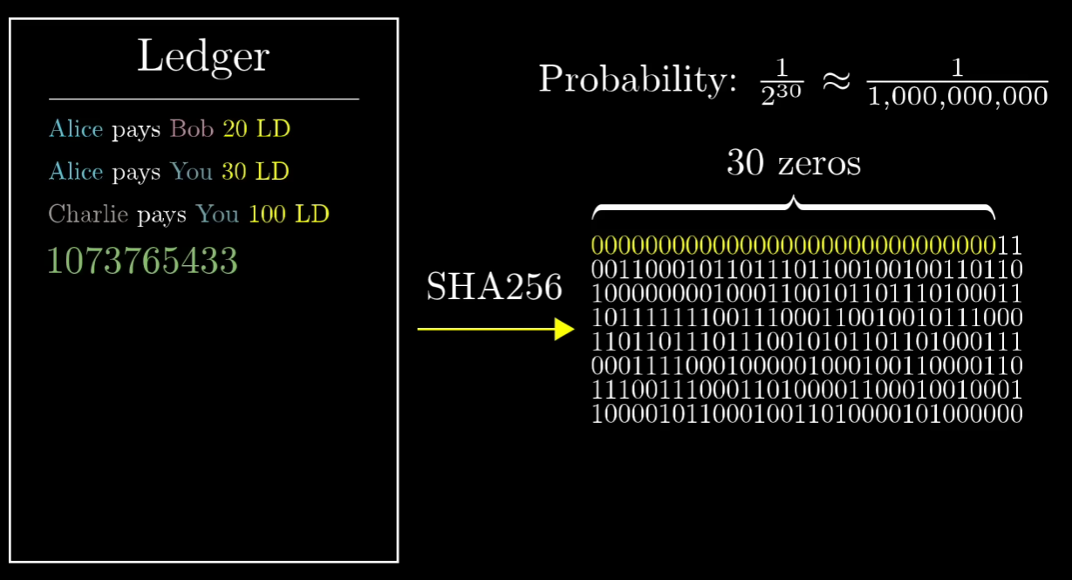
Proof-Of-Work
Разобьем всю книгу записей на блоки, в каждом блоке будут находиться записи операций и доказательство работы (Proof-Of-Work) – аргумент хеш-функции.
Для того чтобы определить значение Proof-Of-Work необходимо перебрать множество случайных чисел и найти такое, чтобы хеш от него в двоичной записи содержал, например, 30 нулей в старших разрядах.
Можем утверждать, что для этого понадобилось много вычислений.

Slide 7
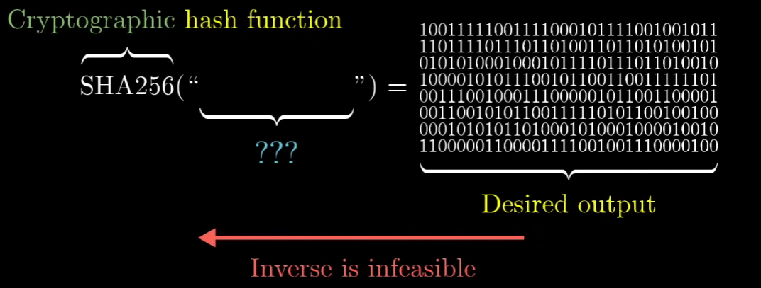
Решением проблемы децентрализованного хранения балансов является доверие к цепочке блоков, над которым проводилось больше вычислительной работы.
Это работает, потому что попытка произвести поддельную операцию, потребует находить значения Proof-Of-Work быстрее, чем все остальные участники вместе, что очень трудно осуществить.

Slide 8
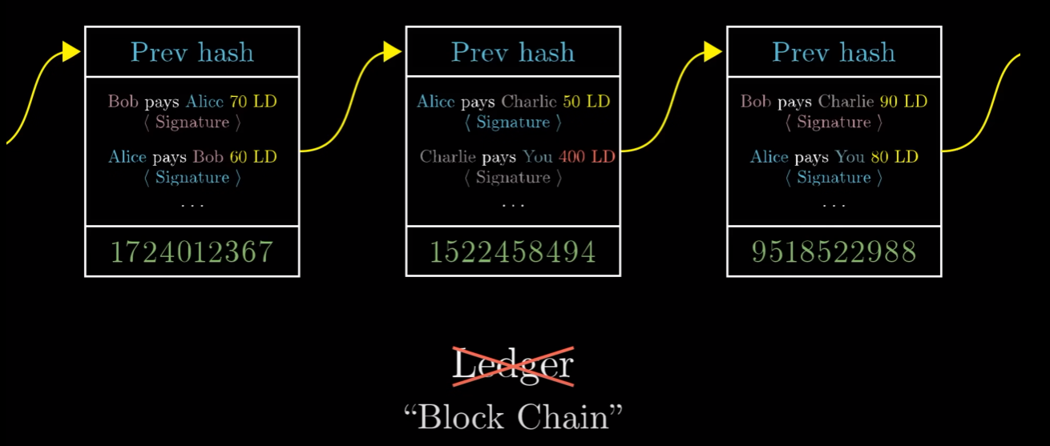
Блокчейн
Цепочка блоков, где каждый элемент содержит записи операций, хэш предыдущего блока и Proof-Of-Work (аргумент хеш-функции, при котором та дает определенное значение). Таким образом, изменение записей в каком-либо блоке приведет к изменению последующих блоков, что потребует заново искать такие аргументы. Данная последовательность блоков называется блокчейном.

Slide 9
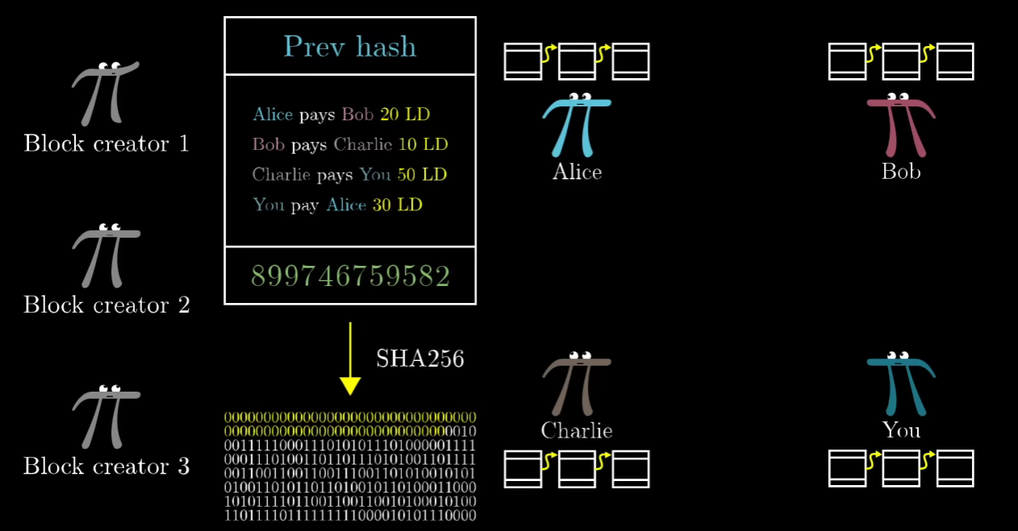
Кто угодно способен создавать блоки. Люди следят за трансляцией операций и объединяют их в блоки, затем ищут специальный аргумент для хеш-функции. После чего они транслируют этот блок, и блок добавляется в блокчейн. За свою работу человек, нашедший аргумент, получает награду(производится запись в блок). Создание блоков также называется майнингом

Slide 10
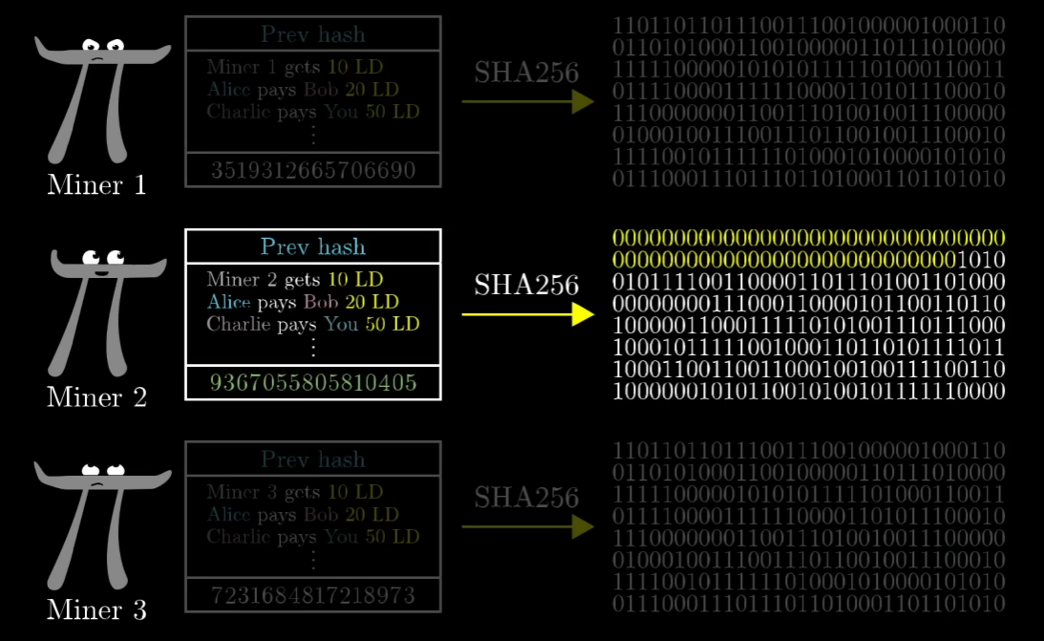
Суть майнинга заключается в том, что участники сети перебирают варианты в поисках нужного аргумента, пока одному из них не повезет и он не получит награду за свою работу.

Slide 11
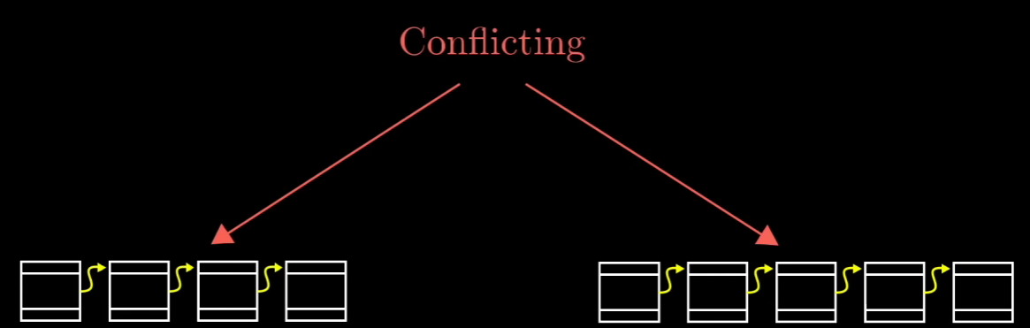
Все остальные участники, которые просто пользуются системой, следят за трансляцией блоков и обновляют свою локальную копию блокчейна.
Если же будут транслироваться несколько блокчейнов, в которых история операций не совпадает, то выбирать надо блокчейн с максимальным количеством блоков в нем.

Slide 12
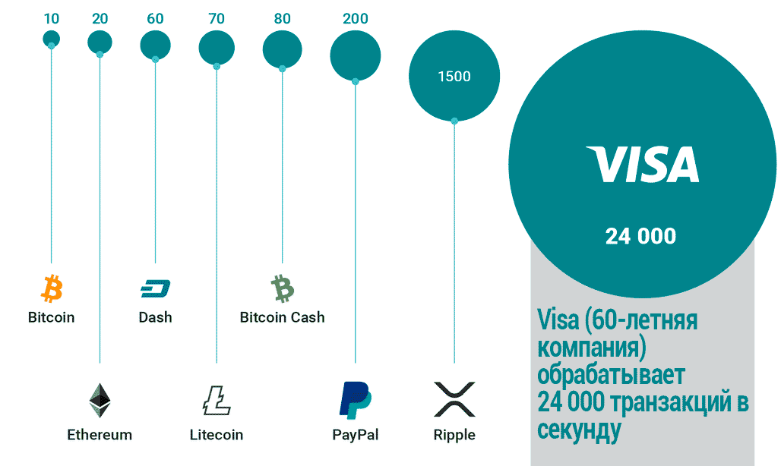
В биткоине один блок не может содержать более 2400 транзакций, что равно 10 транзакциям в секунду. Для сравнения VisaNet проводит свыше 24000 транзакций в секунду.
Из-за низкого количества транзакций в секунду вытекает проблема относительно большой комиссии.
В то же время комиссия является средством защиты от различных угроз со стороны человека

Slide 13
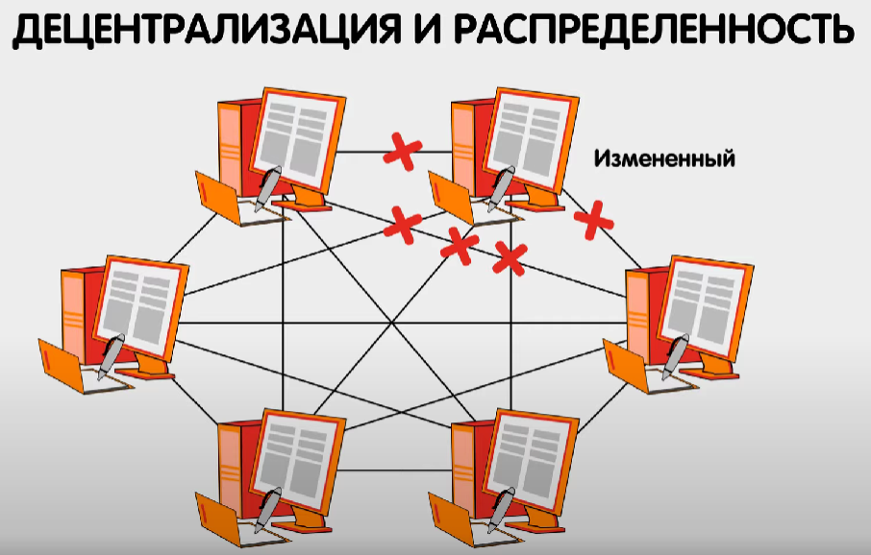
Главным преимуществом блокчейна является его безопасность. Чем больше людей используют блокчейн, тем безопаснее он становится. Отсутствие сервера не дает злоумышленникам возможность взломать систему из-за большого количества локальных копий.

Slide 14
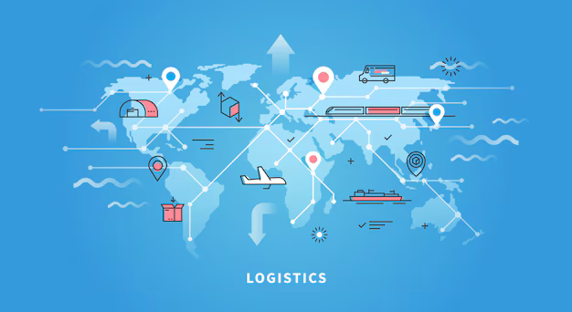
Глобальное применение блокчейна
Финансы: криптовалюты (Bitcoin), трансграничные платежи (Ripple).
Логистика: отслеживание товаров (Walmart).
Энергетика: торговля энергией между потребителями.

Slide 15

Блокчейн в Беларуси
Декрет №8 (2017): легализация криптовалют, смарт-контрактов, блокчейн-разработок. Налоговые льготы в Парке высоких технологий (ПВТ). Примеры: Currency.com – криптобиржа; тестирование цифрового рубля (CBDC).

Slide 16
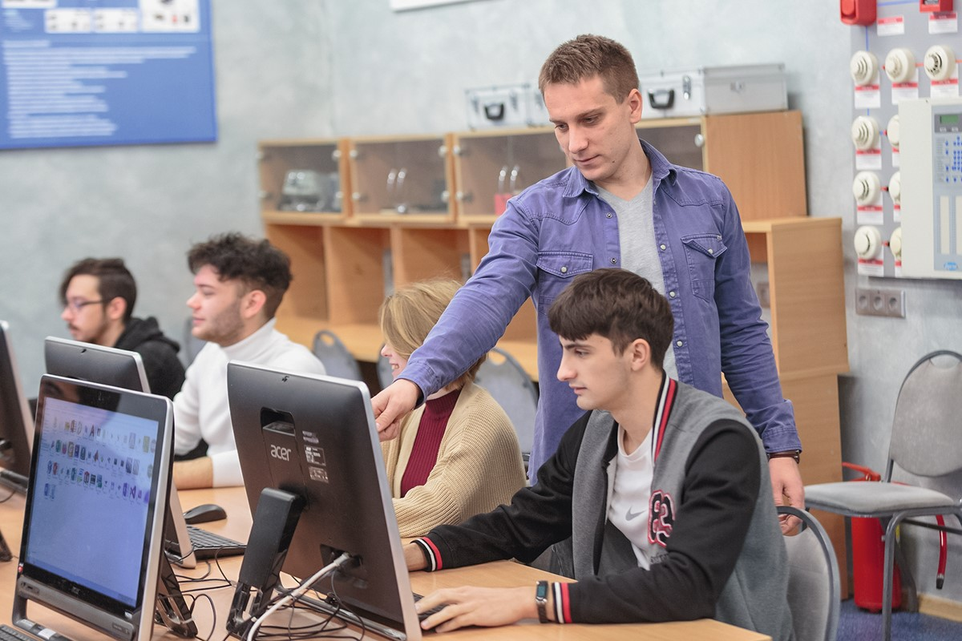
Образование и компетенции
Вузы (БГУИР, БНТУ): программы по блокчейну и криптографии. Курс 'Блокчейн для бизнеса' от ПВТ. Участие в хакатонах (Blockchain Hackathon Minsk)

Slide 17
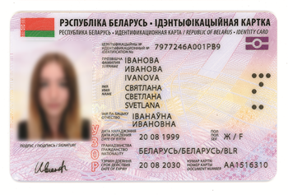
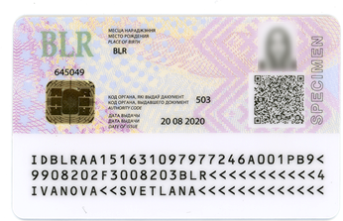
Социальные проекты и госуправление
Цифровые идентификаторы на блокчейне: доступ к госуслугам, снижение бюрократии, безопасность данных. Пилотный проект Минсвязи

Slide 18
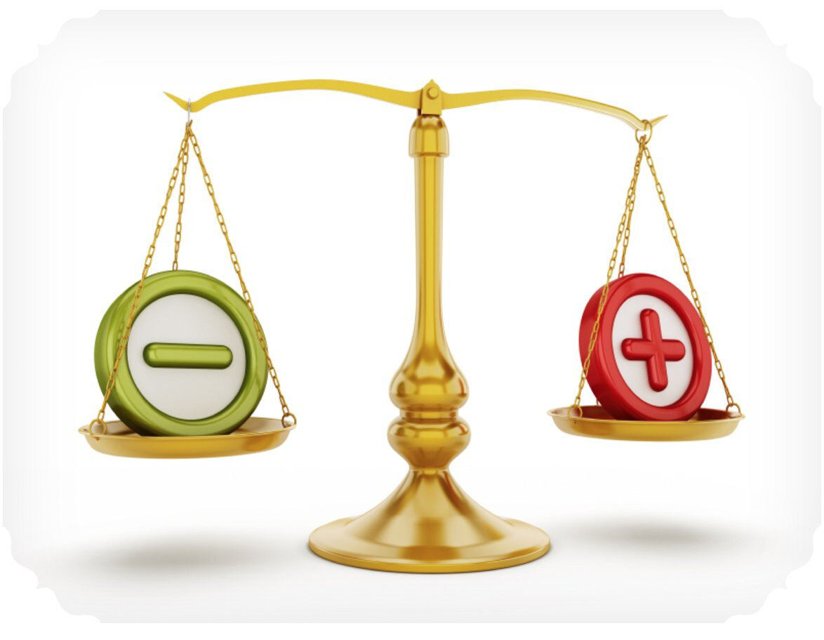
Проблемы и вызовы
Высокие энергозатраты (Proof-of-Work). Ограниченная масштабируемость. Неоднозначное регулирование.

Slide 19
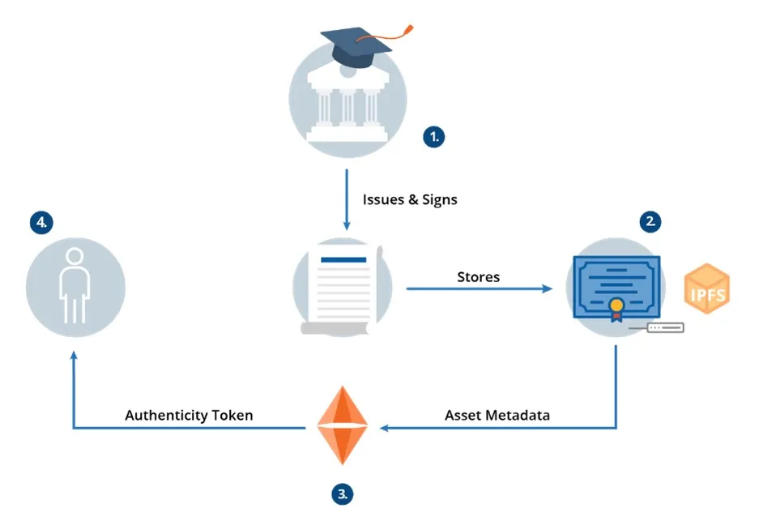
Авторское право и интеллектуальная собственность
Платформа НЦИС и ПВТ: регистрация цифровых активов и патентов. Защита прав авторов, упрощение лицензирования

Slide 20
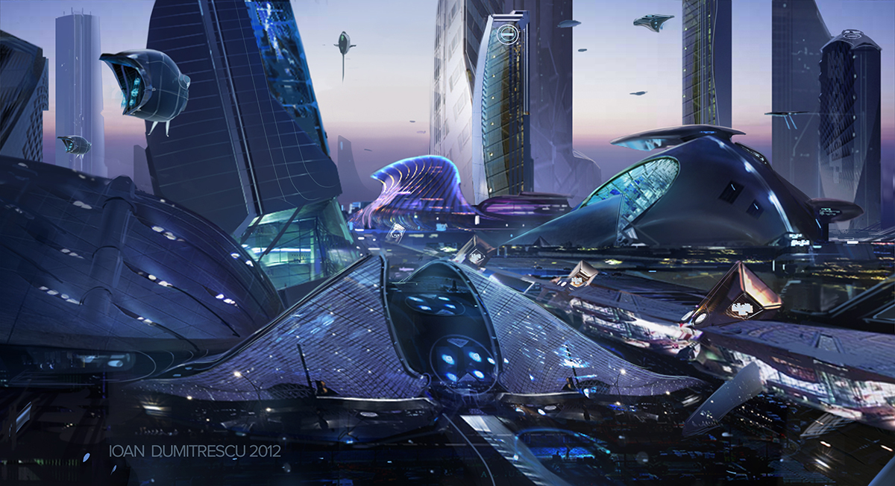
Заключение

